Slide 1

Reconhecimento de linguagem gestual emg
Ana Maria Sousa
Mariana Xavier
LIEB 19/20

Slide 2
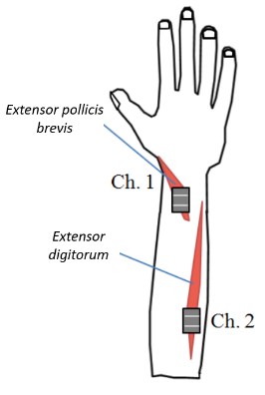
Colocação dos sensores

Slide 3
Sensor EMG

Slide 4
Aquisição e amplificação

Slide 5
Amplificação

Slide 6
Retificação

Slide 7
Amplificação E Smoothing

Slide 8
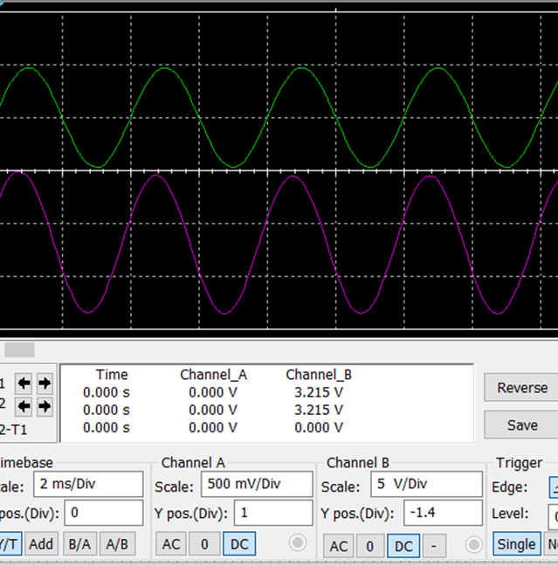
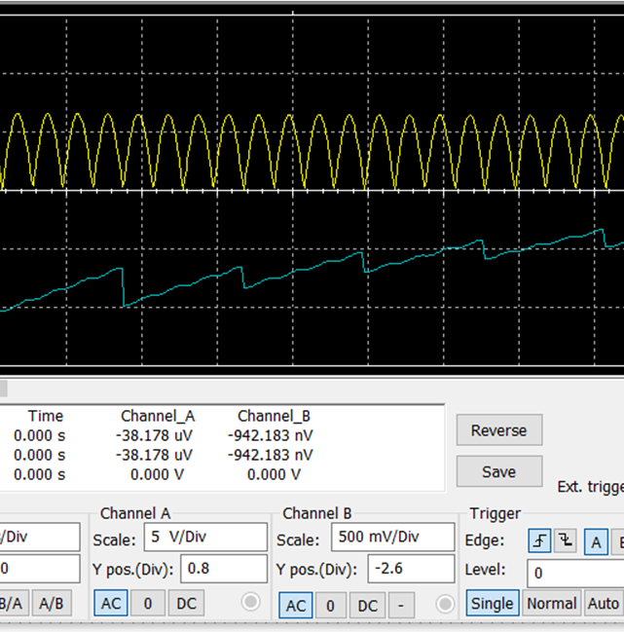
Sinal adquirido e amplificado ________
Sinal amplificado _____________
Sinal Retificado _______________
Sinal Final (smoothing e amplificação) ______

Slide 10
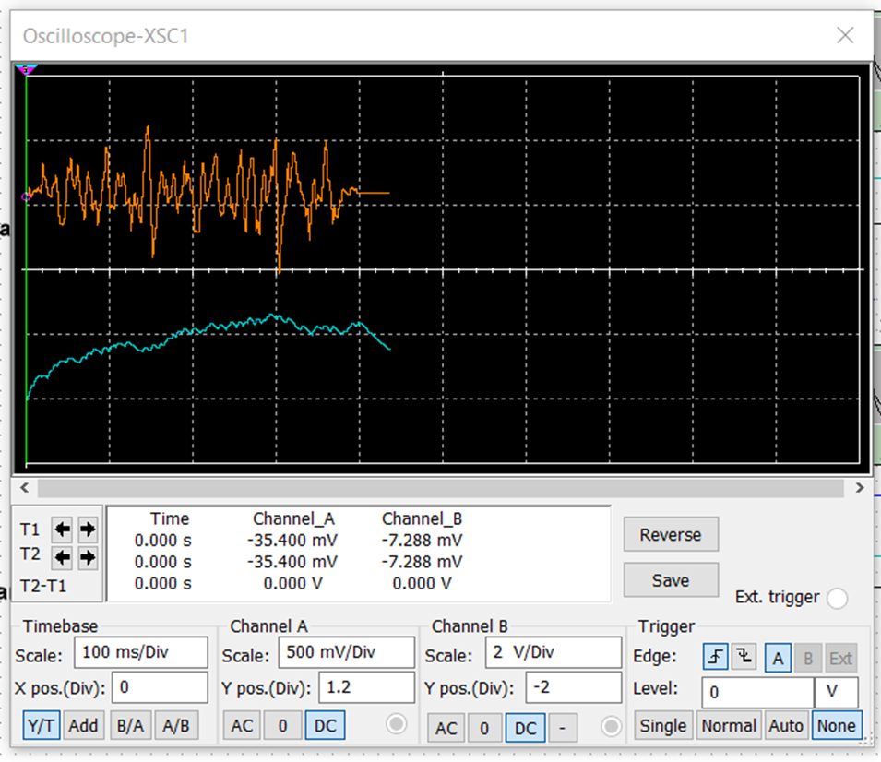
Pedra
Ativo
Ativo

Slide 11
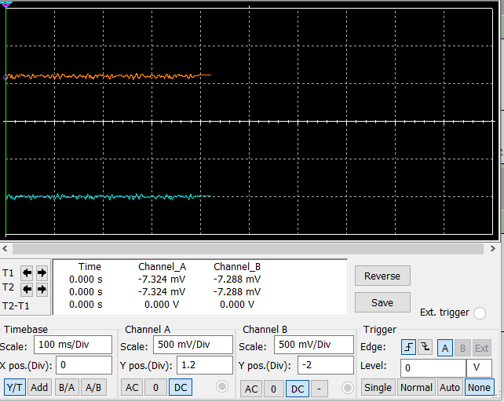
Tesoura
Ativo
Desativo

Slide 12
Papel
Desativo
Desativo

Slide 13
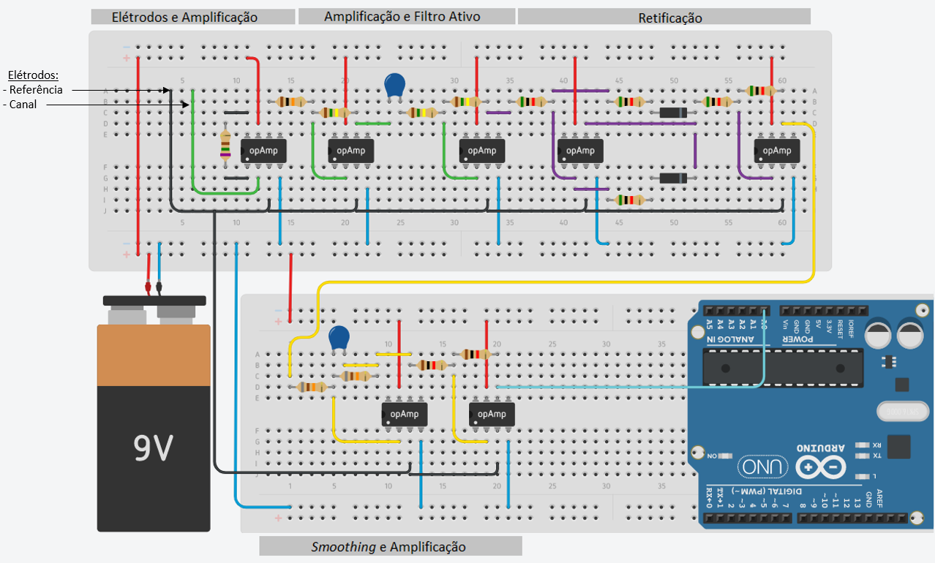

Slide 14
Arduíno
Aquisição do Sinal
Média
Avaliação
Envio para Java

